Slide 1
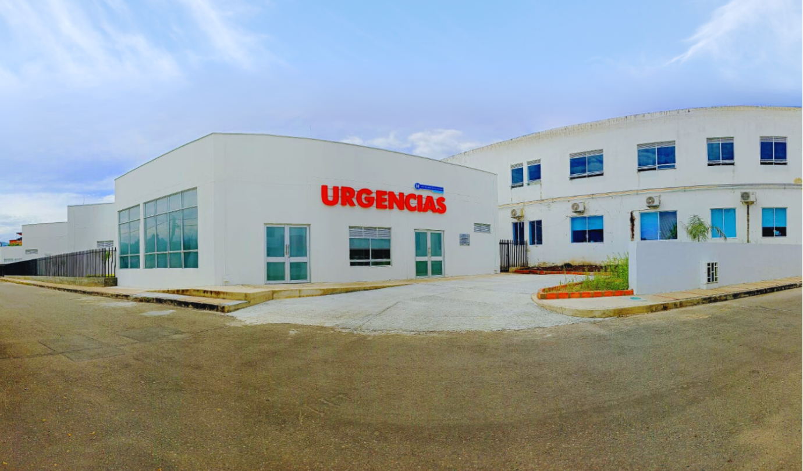





RESOLUCION 591 DEL 2024
POR: Wendy Hernández Nope

Slide 2

RESOLUCION 591 DEL 2024
Por la cual se adopta el Manual para la Gestión Integral de Residuos Generados
en la Atención en Salud y Otras Actividades, cuyo objetivo es establecer los procedimientos, procesos, actividades y/o estándares que se deben adoptar y realizar en la gestión integral de los residuos generados en la prestación de los servicios.

Slide 3
Grupo administrativo de gestión ambiental y sanitario - GAGAS
Se conforma un grupo de gestión ambiental y sanitaria, creado mediante resolución interna No. 011 de enero 15 de 2009 y actualizada con la Resolución 013 DEL 2025 de enero 2 de 2025, con el propósito de realizar seguimiento permanente a la ejecución de las actividades establecidas, para asegurar el desarrollo del plan de Gestión Integral de Residuos Hospitalarios y Similares.
Las personas que integran el Grupo, son las responsables de dar cumplimiento al Plan en todos sus componentes.
• Gerente
• Subgerente
• Profesional Área de salud (Coordinador Hospitalario)
• Líder SGST
• Líder Mantenimiento
• Jefe enfermería. (líder de cada puesto y centro de salud )
• Coordinador del PGIRHS

Slide 4
Formato RH1
De forma diaria el personal de servicios generales, desde el área de gestión ambiental diligencia el formato RH1, en el se indica la cantidad diaria que se genera de cada tipo de residuos, es decir, se debe tener completo conocimiento sobre la clasificación de residuos según la RES. 2184 del 2019.

Slide 5
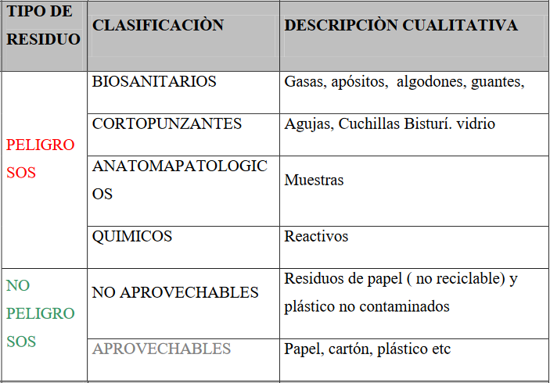
DIAGRAMA DE FLUJO OPERACIONAL
No
Diagnostico ambiental
En la E.S.E. y sus centros y puestos de salud se generan residuos aprovechables, no aprovechables, residuos biosanitarios, anatomopatológicos y residuos químicos, en la prestación del servicio.
Teniendo en cuenta la generación de dichos residuos se determina la gestión interna de los mismos.

Slide 6

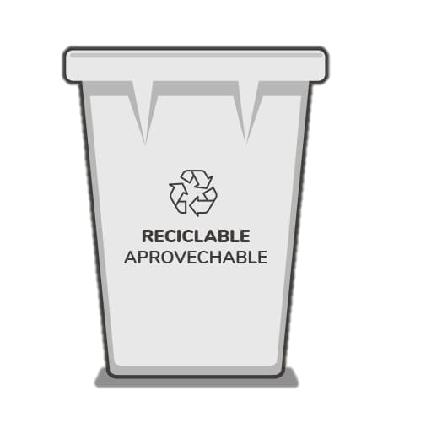
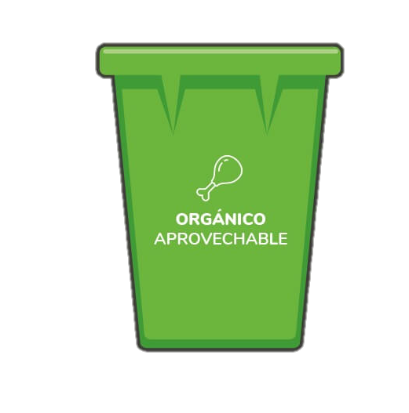
Clasificación de residuos
Resolución 2184 del 2019: Por la cual se regula el nuevo código de colores para la disposición de residuos en todo el territorio nacional.
Negro: residuos no aprovechables como el papel higiénico; servilletas, papeles y cartones contaminados con comida; papeles metalizados, entre otros.
Blanco: residuos aprovechables limpios y secos, como plástico, vidrio, metales, papel y cartón.
Verde: residuos orgánicos aprovechables como los restos de comida, residuos de corte de césped y poda de jardín, etc.

Slide 7
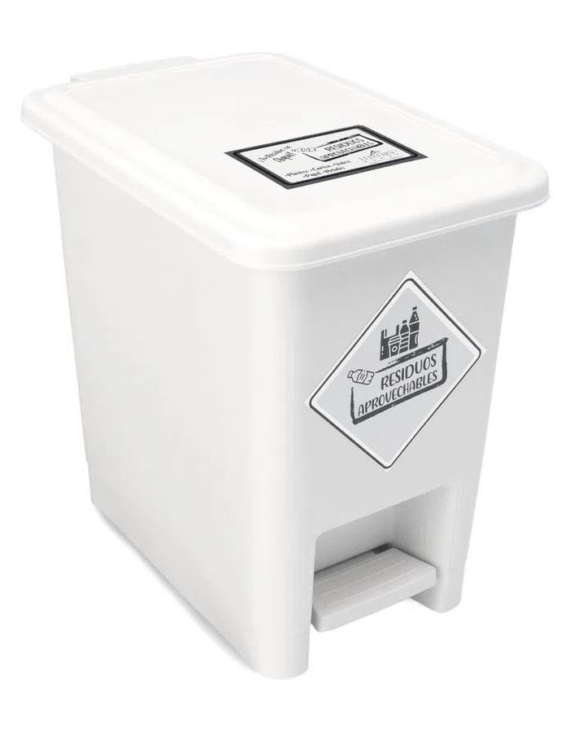
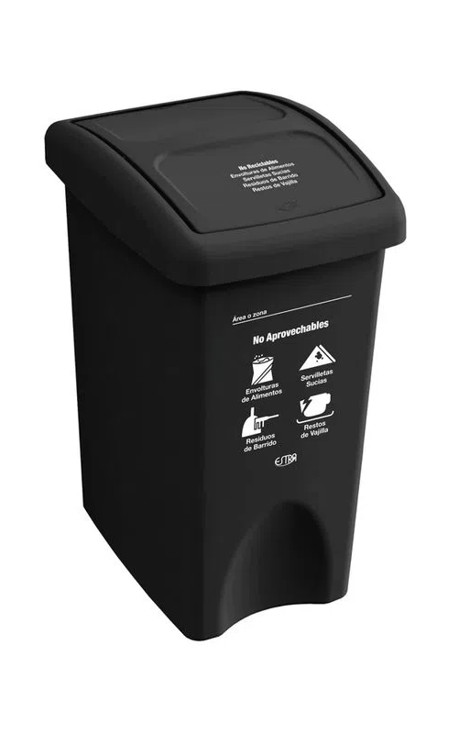
Según la resolución 2184 del 2019 se clasifican en:
Residuos aprovechables:
- Papel limpio
- Archivo
- Plástico limpio
- Botellas plásticas
- Vidrio
- Cartón
Latas
Los residuos son entregados a gestores externos de residuos aprovechables
Residuos no aprovechables:
- Servilletas sucias
- Papeles untados de grasa o comida.
- Envases sucios
- Envolturas y restos de comida.
Restos de barrido
Los residuos son entregados a la empresa publica de aseo municipal.

Slide 8
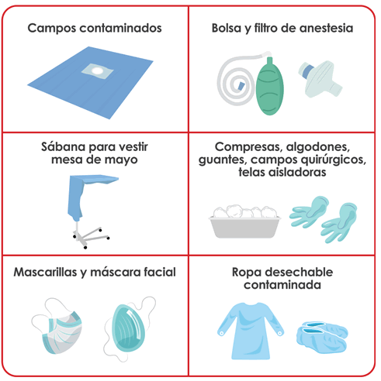

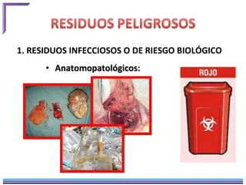
Residuos de riesgo biológico
Los residuos de riesgo biológico son materiales que pueden contener microorganismos patógenos, como virus, bacterias, hongos y parásitos. Estos residuos pueden ser peligrosos para la salud y el medio ambiente.
Residuos cortopunzantes
Residuos biosanitarios

Slide 9
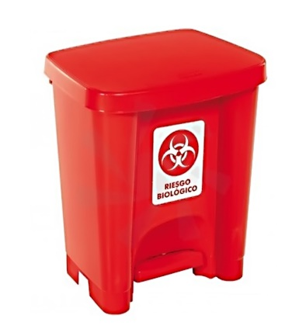
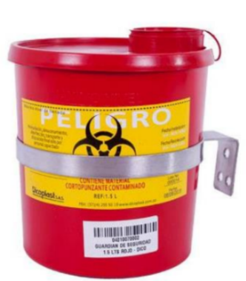
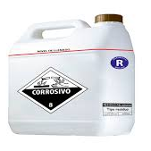
Residuos de riesgo biológico
Biosanitarios:
Los residuos biosanitarios son desechos que han estado en contacto con fluidos corporales o materia orgánica de pacientes o animales.
Cortopunzantes:
Los residuos cortopunzantes son objetos que pueden cortar o penetrar la piel y que pueden contener bacterias, virus, parásitos, hongos o toxinas.
Anatomopatológicos:
Los residuos anatomopatológicos son desechos de origen humano que se consideran infecciosos o de riesgo biológico y que se generan en procedimientos médicos, como cirugías, necropsias, o en muestras para análisis.
Químicos:
Son los restos de sustancias químicas y sus empaques o cualquier otro residuo contaminado con éstos.

Slide 10
Residuos de riesgo biológico
Biosanitarios:
- Gasas
- Algodones
- Apósitos
- Baja lenguas
- Guantes
- Cuerpo de jeringas
- Tapabocas
- Batas desechables
- Papel higiénico
- etc
Cortopunzantes:
- Agujas
- Limas
- Cuchillas de bisturí
- Tira nervios
- Tiras de lija metálica
- Bandas metálicas
- Vidrio
Anatomopatológicos:
- Tejidos
- Órganos
- Fluidos humanos
- Partes corporales
- cadáveres de animales
- Muestras
- Piezas dentales
Químicos:
- Residuos de amalgamas
- Liquido revelador
- Diales de agujas
- Ampolletas rotas
- Cortopunzantes químicos
- Medicamentos vencidos

Slide 11
Desactivación de residuos
TIPOS DE RESIDUOS |  | TRATAMIENTO INTERNO | TRATAMIENTO EXTERNO | DISPOSICIÓN FINAL
Biosanitarios |  | N/A | Desactivación de alta eficiencia con autoclave. | Relleno sanitario
Anatomopatológicos | Muestras de orina | Desactivación Se diluye la orina en agua y se realiza una desactivación con hipoclorito a 5000 ppm, durante 20 minutos. | N/A | Desagüe
 | Muestras de sangre, placenta (restos de tejido) | Congelamiento Los residuos anatomopatológicos son llevados al almacenamiento central donde estarán en un refrigerador que garantice una temperatura ambiente menor a 4°C a fin de evitar la descomposición de los mismos. | Incineración Los residuos entregados al gestor externo serán llevados a incineración como tratamiento final de los residuos. | Relleno Sanitario
Cortopunzantes | Agujas, limas, bandas metálicas, Cuchillas de Bisturí, fresas, tira nervios, tiras de lija metálica. | Las agujas dispuestas dentro del contenedor rotulado, se dispondrán sin capuchón, exceptuando situaciones donde el retiro del capuchón presente ser un riesgo para el personal asistencial, debido a que se encuentra muy ajustado y no permite su retiro, etc. | Incineración Los residuos entregados al gestor externo serán llevados a incineración como tratamiento final de los residuos. | Relleno Sanitario
 | Vidrios | Los vidrios serán dispuestos en contenedores que cumplan con las características para la contención de residuos cortopunzantes según la Resolución 591 el 2024, estos se encontraran rotulados teniendo en cuenta el área, tipo de residuo, fecha de apertura, fecha de cierre y peso. | Incineración | Relleno sanitario
Químicos
 | Amalgamas mercuriales | Los restos de amalgamas mercuriales serán dispuestos dentro de un contenedor color ámbar que contendrá glicerina para realizar el almacenamiento in-situ, que se encontrara rotulado con el tipo de residuos, fecha de apertura y fecha de cierre. Una vez los restos de amalgamas superen o rebasen la cantidad del aceite el recipiente será retirado y dirigido al almacenamiento central. | El manejo lo da directamente el gestor externo. | Encapsulamiento y celda de seguridad
No aprovechables | Residuos de papel ( no reciclable) y plástico no contaminados, servilletas de manos y papel higiénico | N/A | N/A | Relleno Sanitario a cielo abierto
Aprovechables | Papel, cartón, plástico. | N/A | N/A | Aprovechamiento con gestor externo.

Slide 12
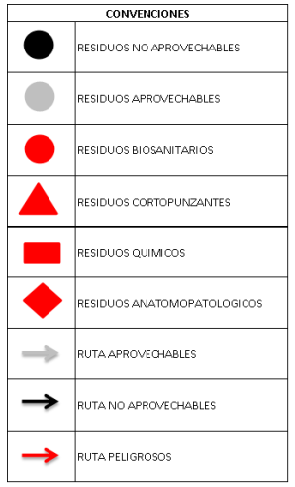
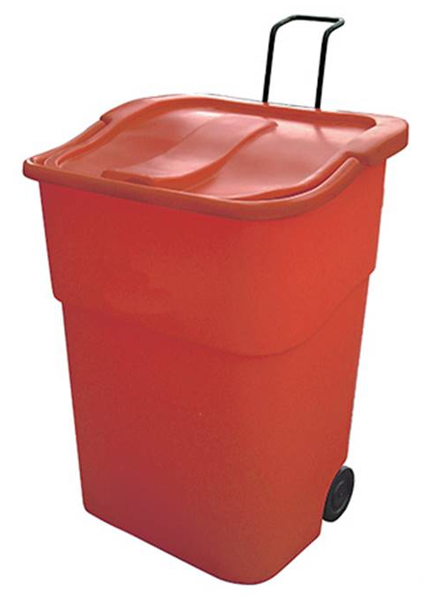
Movimiento interno de residuos
¿Qué es una ruta de residuos?
Una ruta sanitaria es el proceso de transportar los residuos desde su lugar de generación hasta el lugar de almacenamiento central.
Para realizar una ruta sanitaria se utilizan carros contenedores o transportadores. El objetivo es garantizar el manejo seguro de los residuos.

Slide 13
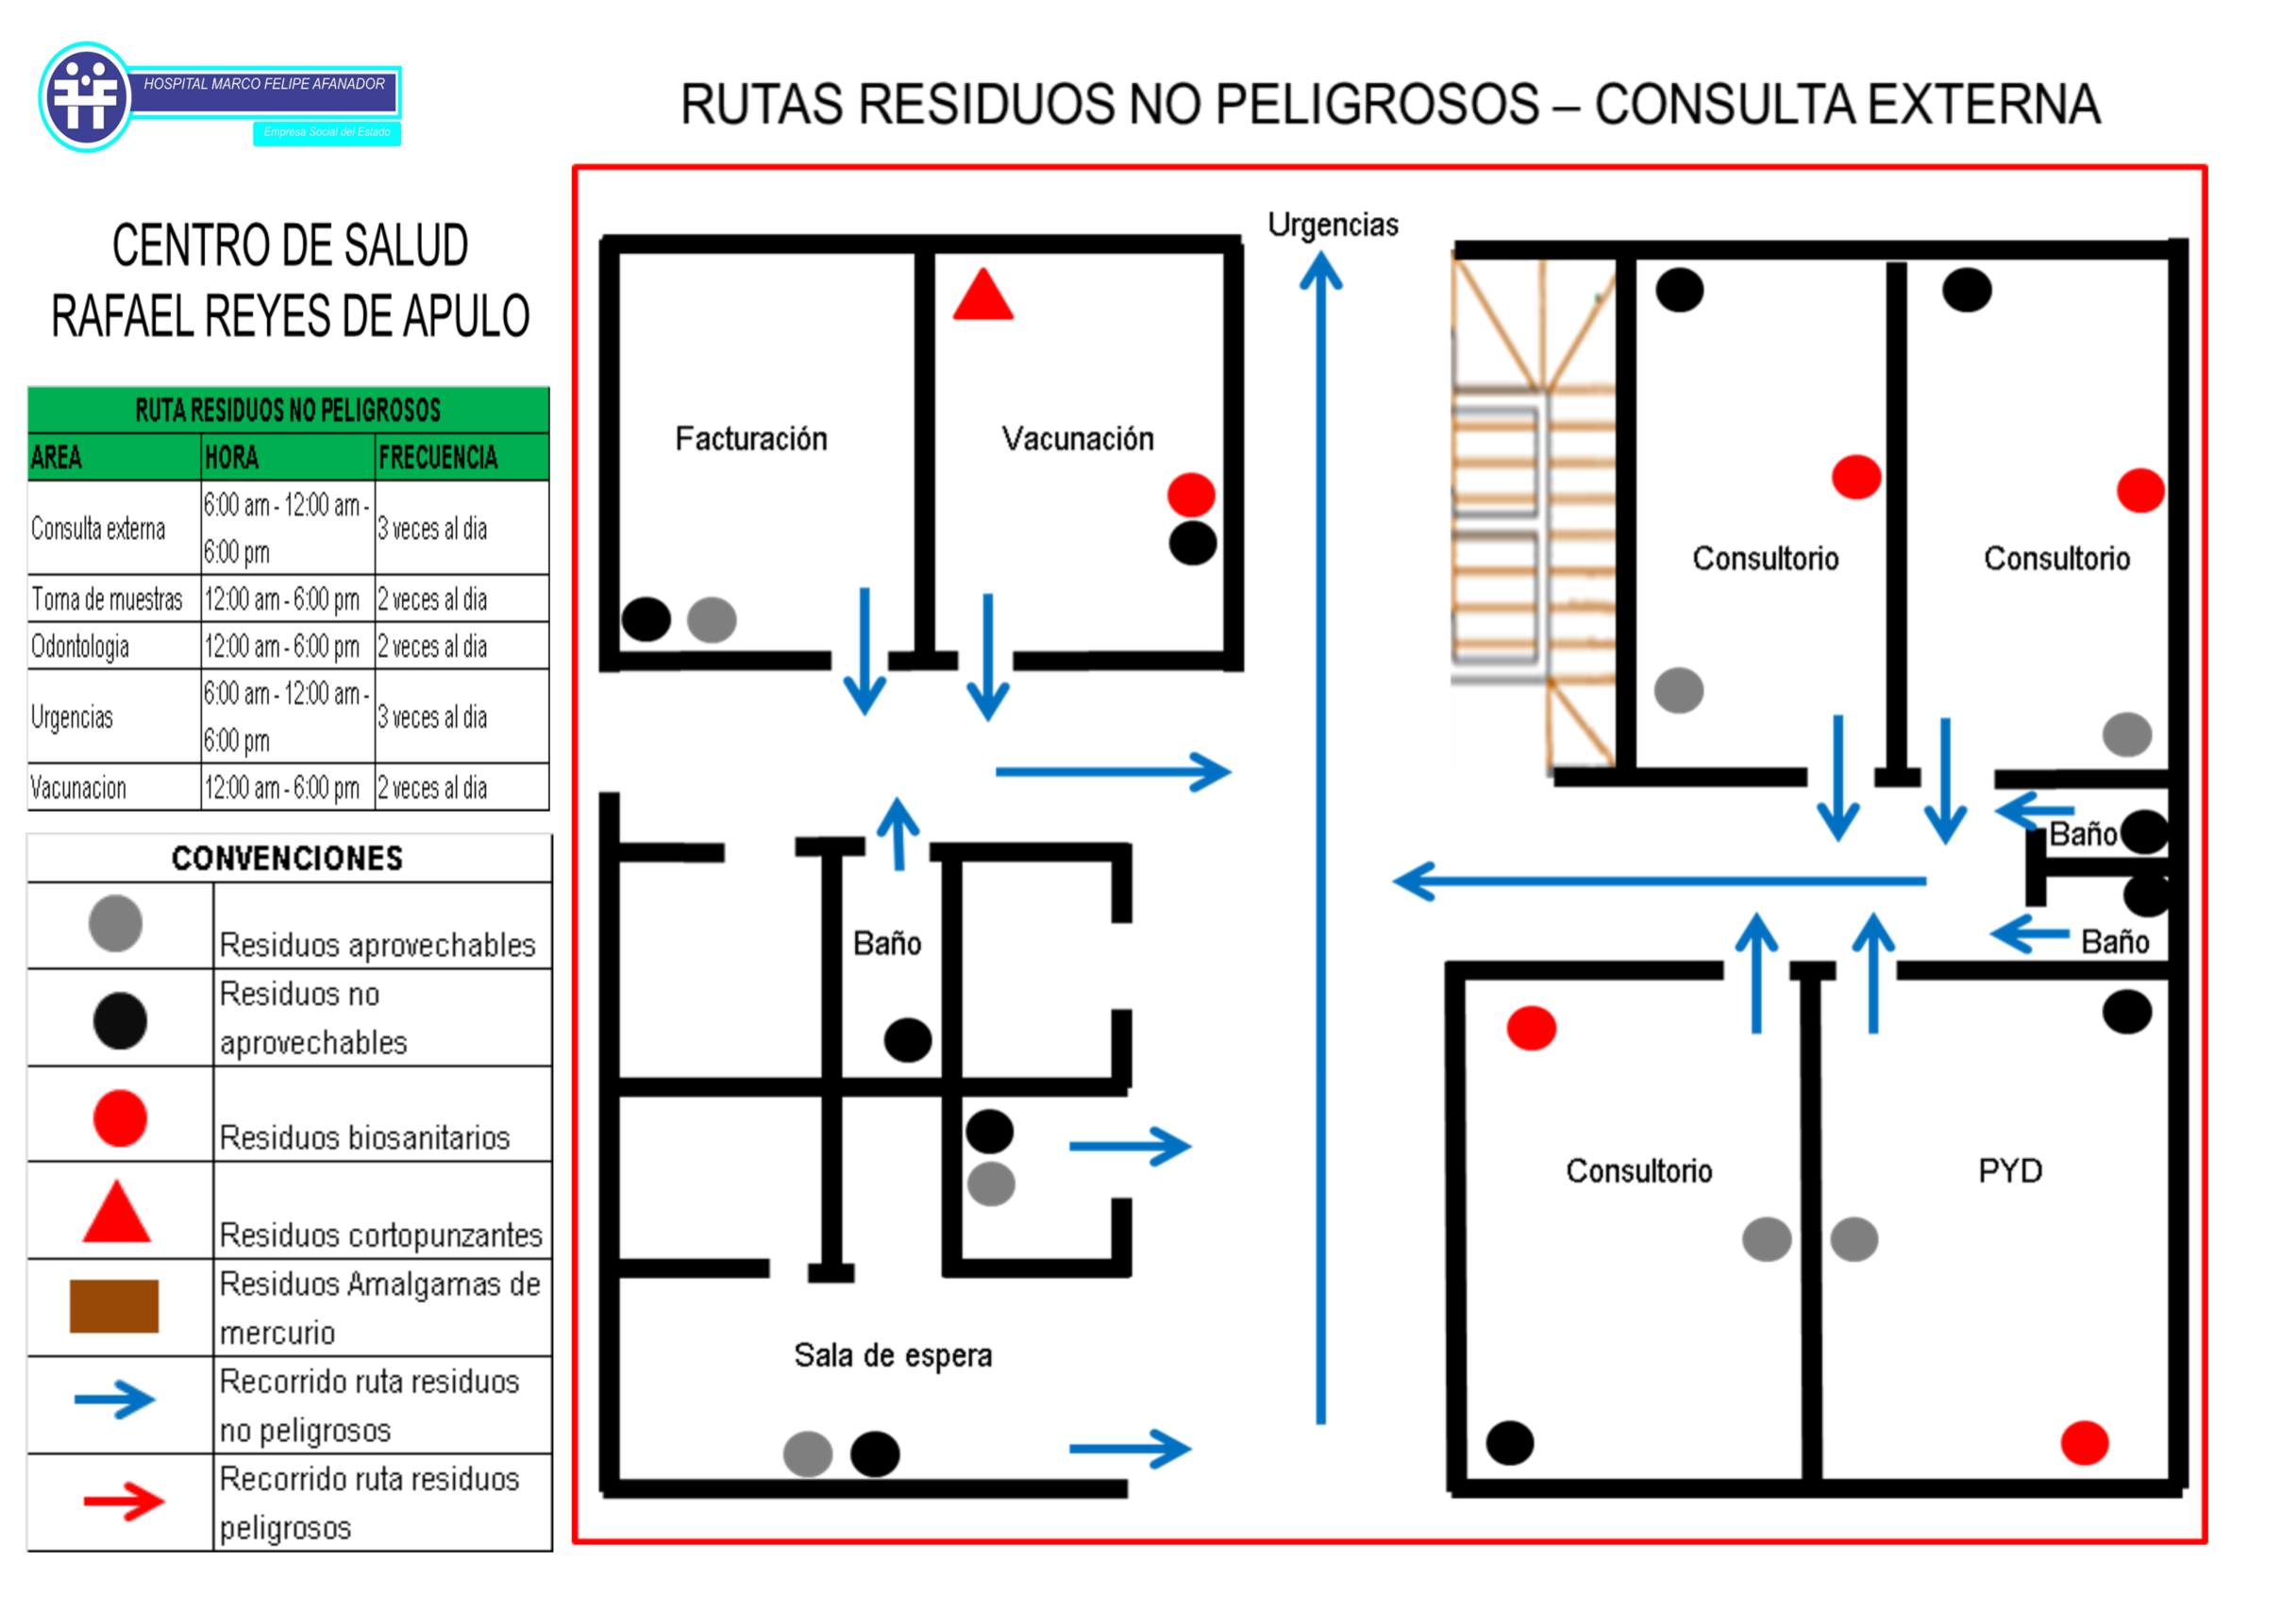
Movimiento interno de residuos
Ruta de residuos: explica la hora y frecuencia de recolección según el área, teniendo en cuenta la generación de los residuos en las mismas. También indica si es la ruta de residuos peligrosos o la ruta de residuos no peligrosos.
Ubicación: en el plano se indica un punto de ubicación para una gentil lectura y entendimiento por parte de los colaboradores, usuarios y visitantes.
Símbolos y convenciones : indica el tipo de residuo que se genera en el área según el código de colores y la clasificación de los mismos bajo la resolución 2184 del 2019.
Tabla de convenciones: explica las convenciones y símbolos que se encuentran dentro del plano, según el código de colores y la clasificación de los mismos bajo la resolución 2184 del 2019.

Slide 14

Procedimiento rutas de residuos
Se da inicio al recorrido de la ruta por el personal de servicios en horas de menos circulación según se establezca dentro del Plan de Gestión Integral de Residuos Generados en la Atención en Salud y otros.
La recolección debe iniciar desde lo menos contaminado hasta lo mas contaminado, es decir, se debe dar inicio a la ruta de residuos no peligrosos, para finalizar realizando el recorrido para la ruta de residuos peligrosos.
El recorrido entre los puntos de generación y el lugar de almacenamiento de los residuos es el más corto posible.
Cuando se realiza el movimiento interno de residuos, este debe facilitar un manejo seguro de los residuos sin generar derrames. Los utilizados para residuos peligrosos serán identificados y de uso exclusivo para tal fin.
Los residuos son llevados de forma segura al almacenamiento central, para dar continuidad a la gestión externa de los mismos.

Slide 15
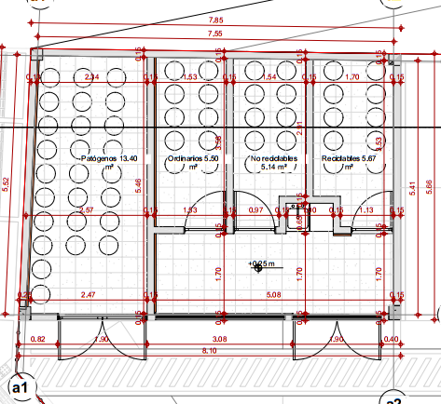
Almacenamiento central de residuos
El almacenamiento central de residuos debe contemplar separar ambientes para el almacenamiento de residuos mientras estos son entregados a los gestores correspondientes; es decir, se debe tener un ambiente separado para el almacenamiento de residuos aprovechables, un ambiente para el almacenamiento de residuos no aprovechables y un ambiente para el almacenamiento de residuos de riesgo biológico, a fin de evitar la contaminación cruzada.

Slide 16
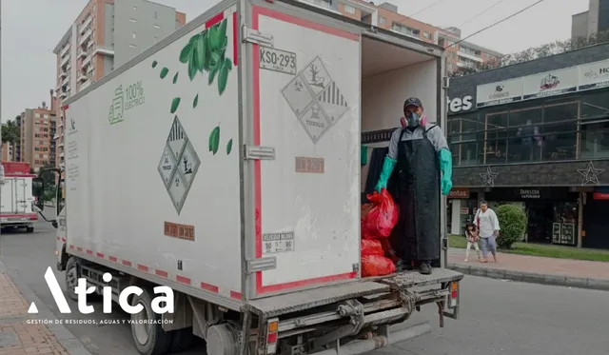
Gestión externa de residuos peligrosos
El transporte de residuos hospitalarios debe realizarse siguiendo normas específicas para garantizar la integridad de los residuos y minimizar el impacto ambiental.
Para ello se contrata un gestor externo que cumpla con los requerimientos por la norma para realizar la disposición final de los residuos de acuerdo a lo contemplado en el Plan de Gestión Integral de Residuos Hospitalarios y Similares.

Slide 17
GRACIAS

